Slide 1
ДЕПАРТАМЕНТ ОБРАЗОВАНИЯ ГОРОДА МОСКВЫ СЕВЕРО-ВОСТОЧНый административный округ ГОСУДАРСТВЕННОЕ БЮДЖЕТНОЕ ОБРАЗОВАТЕЛЬНОЕ УЧРЕЖДЕНИЕ ДЕТСКИЙ САД № 2710
«Комплекс артикуляционной гимнастики для постановки звуков»
Подготовила: Учитель-логопед
Пономаренко Наталия Алексеевна
Москва 2013год.

Slide 2
Комплекс упражнений для звука Р
Кончик языка и его передняя часть подняты к альвеолам, напряжены, кончик языка вибрирует в проходящей воздушной струе. Средняя часть языка опущена, его боковые края прижаты к верхним коренным зубам; выдыхаемая воздушная струя должна быть сильной, направленной.

Slide 3
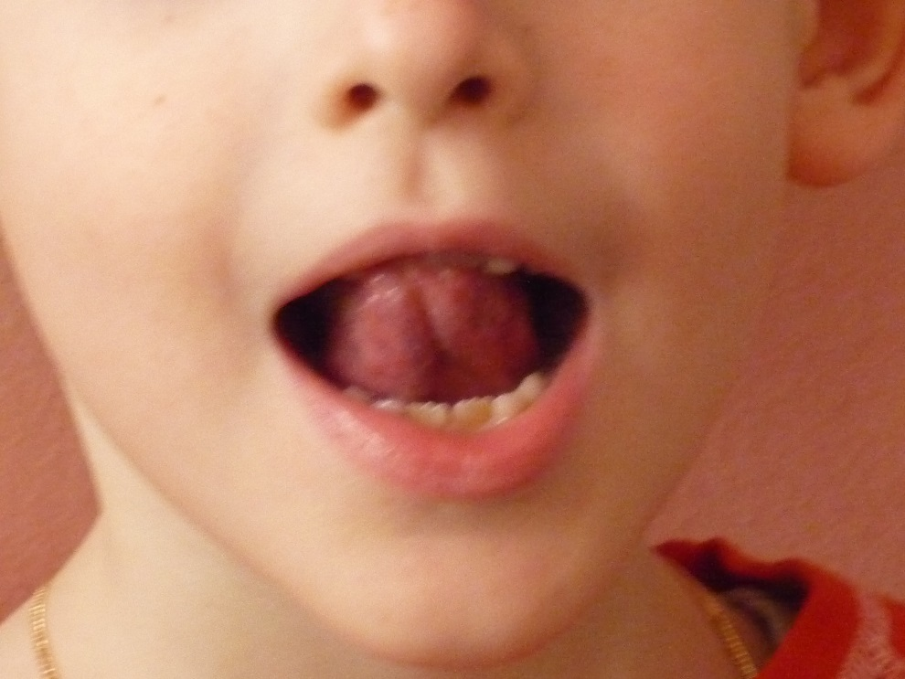
Почистим верхние зубки
Цель: Вырабатывать подъем языка вверх и умение владеть языком.
Описание: Приоткрыть рот и кончиком языка «почистить» верхние зубы с внутренней стороны , делая движения языком из стороны в сторону.
Методические указания:
1). Губы в легкой улыбке, верхние и нижние зубы видны.
2). Следить, чтобы кончик языка не высовывался, не загибался внутрь, а находился у корней верхних зубов.
3). Нижняя челюсть неподвижна, работает только язык.

Slide 4
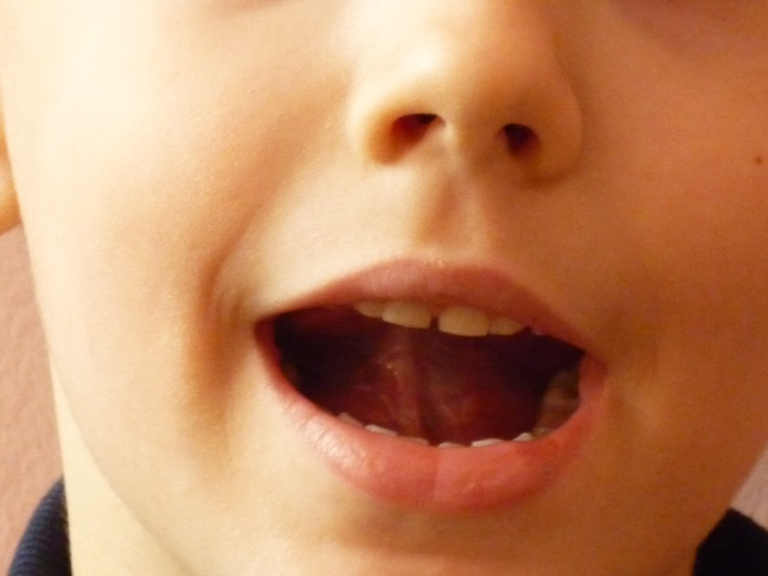
Маляр
Цель: Отрабатывать движения языка вверх и его подвижность.
Описание: Улыбнуться, открыть рот и «погладить» кончиком языка твердое небо, делая движения языком вперед-назад.
Методические указания:
1). Губы и нижняя челюсть должны быть неподвижны.
2) Следить, чтобы кончик языка доходил до внутренней поверхности верхних зубов, когда он продвигается вперед, и не высовывался изо рта.

Slide 5
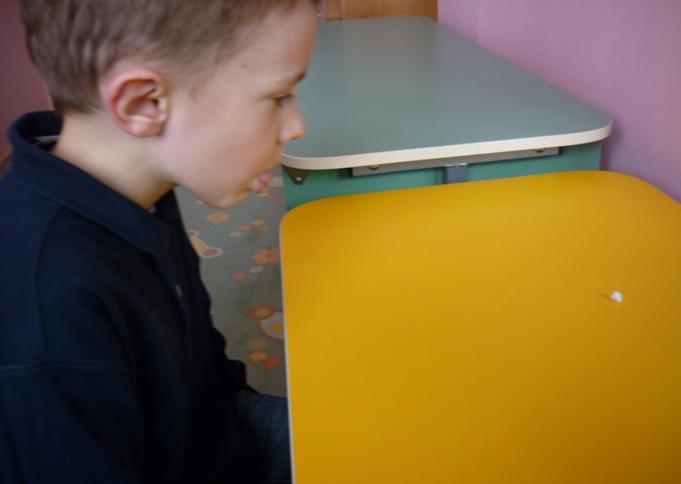
Кто дальше загонит мяч?
Цель: Вырабатывать плавную, длительную, непрерывную воздушную струю, идущую посередине языка.
Описание: улыбнуться, положить широкий передний края языка на нижнюю губу и, как бы произнося длительно звук ф, сдуть ватку на противоположный край стола.
Методические указания:
1). Нижняя губа не должна натягиваться на нижние зубы.
2). Нельзя надувать щеки.
3). Следить, чтобы дети произносили звук ф, а не звук х, т.е. чтобы воздушная струя была узкая, а не рассеянная.

Slide 6
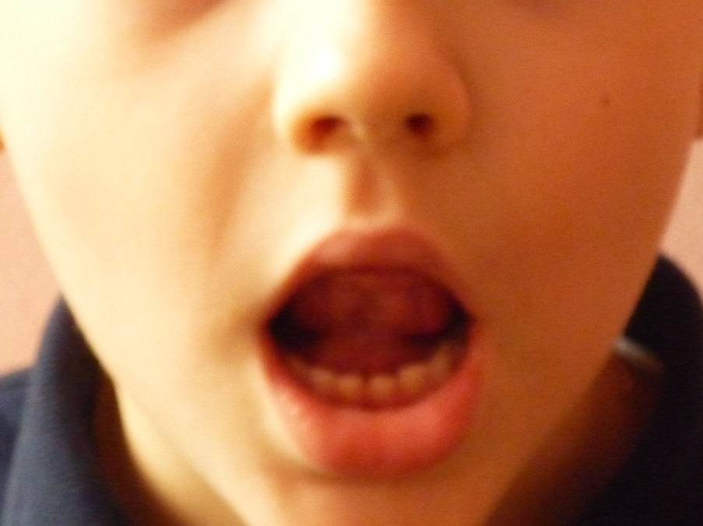
Пощелкать кончиком языка
Цель: Вырабатывать движение языка вверх и помочь ребенку определить место языка при произнесении звука Р.
Описание: Ребенок должен производить те же движения языком, как и при выполнении упражнения «Лошадка», только беззвучно.
Методические указания:
1). Следить, чтобы нижняя челюсть и губы были неподвижны: упражнение выполняет только язык.
2). Кончик языка не должен загибаться внутрь.
3). Кончик языка упирается в небо за верхними зубами, а не высовывается изо рта.

Slide 7
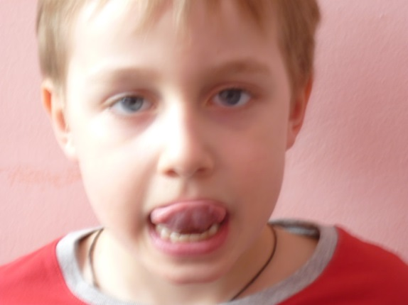
Вкусное варенье
Цель: Вырабатывать движение широкой передней части языка вверх и положение языка, близкое к форме чашечки.
Описание: Слегка приоткрыть рот и широким передним краем языка облизать верхнюю губу, делая движение языком сверху вниз, но не из стороны в сторону.
Методические указания:
1). Следить, чтобы работал только язык, а нижняя челюсть не помогала «подсаживать» язык наверх – она должна быть неподвижной (можно придерживать ее пальцем).
2). Язык должен быть широким, боковые края его касаются углов рта.
3). Если упражнение не получается, нужно вернуться к упражнению «Наказать непослушный язык». Как только язык станет распластанным и спокойно ляжет на нижней губе, его надо шпателем поднять наверх и завернуть за верхнюю губу.

Slide 8
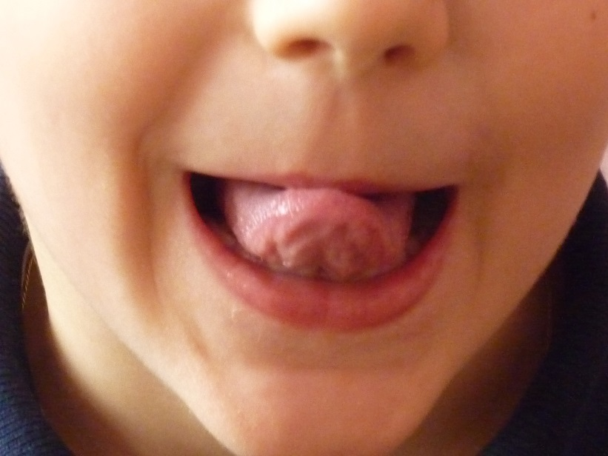
Индюк
Цель: Вырабатывать подъем языка вверх, подвижность его передней части.
Описание: Приоткрыть рот, положить язык на верхнюю губу и производить движения широким передним краем языка по верхней губе вперед и назад, стараясь не отрывать язык от губы – словно поглаживая ее. Сначала производить медленные движения, потом ускорить темп и добавить голос, пока не послышится бл-бл (как индюк болбочет).
Методические указания:
1). Следить, чтобы язык был широким и не сужался.
2). Чтобы движения языка были вперед-назад, а не из стороны в сторону.
3). Язык должен «облизывать» верхнюю губу, а не выбрасываться вперед.

Slide 9
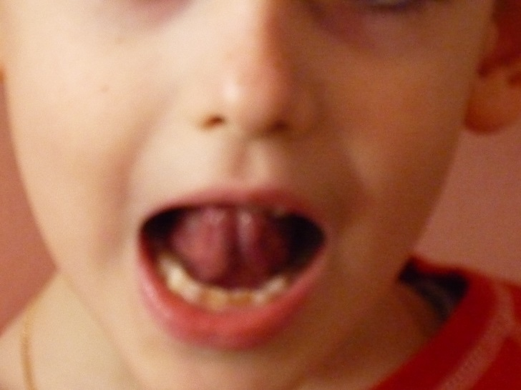
Барабанщики
Цель: Укреплять мышцы кончика языка, вырабатывать подъем языка вверх и умение делать кончик языка напряженным.
Описание: Улыбнуться, открыть рот и постучать кончиком языка за верхними зубами, многократно и отчетливо произнося звук Д :д-д-д-д. Сначала звук Д произносить медленно, затем ускорить темп.
Методические указания:
1). Рот должен быть все время открыт, губы в улыбке, нижняя челюсть неподвижна; работает только язык.
2). Следить чтобы звук Д носил характер четкого удара – не был хлюпающим.
3). Кончик языка не должен подворачиваться.
4). Звук Д нужно произносить так, чтобы ощущалась выдыхаемая струя. Для этого надо поднести ко рту полоску бумаги. При правильном выполнении упражнения она будет отклоняться.

